Slide 1


Unterrichtsmaterialien
Halfpipe
Fach: Physik
Jahrgangstufe: 5./6.

Slide 2
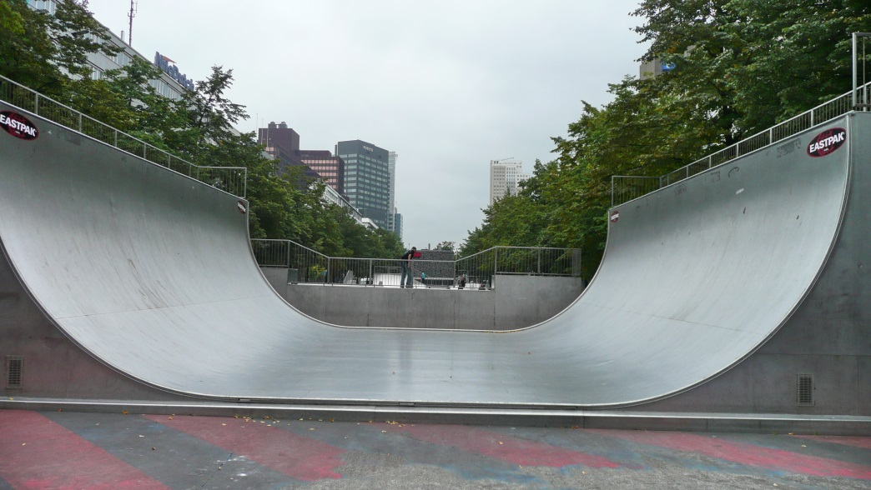
Handlungsanlass | Um herauszufinden, wer der schnellste auf der Halfpipe ist, möchte eure Klasse ein Halfpipe-Geschwindigkeitsrennen veranstalten. Um eure Geschwindigkeit messen zu können, habt ihr euch eine Lichtschranke von eurem Physiklehrer besorgt. Ihr müsst nun die Lichtschranke genau dort an der Halfpipe positionieren, wo ihr eure höchste Geschwindigkeit erwartet.

Slide 3
Aufgabenstellung | Positioniert die Lichtschranke dort, wo ihr eure Höchstgeschwindigkeit erwartet.
Materialvorgaben | Informationsmaterial Arbeitsblätter

Slide 4

Informationsmaterialien | Halfpipe
Lageenergie (potenzielle Energie)
Die Lageenergie, auch potentielle Energie genannt, wird umso größer, je höher ein Körper oder Gegenstand liegt. Das heißt, dass z. B. ein Ball, der auf einem Tisch liegt, eine größere Lageenergie besitzt als auf dem Boden.
Bewegungsenergie (kinetische Energie)
Die Bewegungsenergie wird auch kinetische Energie genannt. Kinetische Energie liegt immer dann vor, wenn sich ein Gegenstand oder ein Körper bewegt. Beispiel dafür ist eine rollende Kugel oder ein fahrendes Auto. Wenn die Geschwindigkeit des Körpers am größten ist, so ist seine kinetische Energie auch am größten. Ruht der Körper ist seine kinetische Energie gleich 0.
Energieumwandlung
Bei nahezu allen Vorgängen in Natur und Technik finden Energieumwandlungen statt. Hierbei gilt folgendes Prinzip: Energie kann nicht neu erschaffen werden und bei Energieum-wandlungen geht keine Energie verloren. Allerdings ist es oft so, dass ein Teil der vorhandenen Energie nicht total in die gewünschte Energieform übergeht. Durch Reibung und ähnliche Prozesse kommt es fast immer zur Erwärmung der beteiligten Objekte. Die dabei auftretende thermische Energie steht dann meist nicht mehr zur Verfügung, weil sie in Form von Wärme an die Umgebung abgegeben wird.
potentielle Energie
kinetische
Energie
thermische Energie

